Slide 1

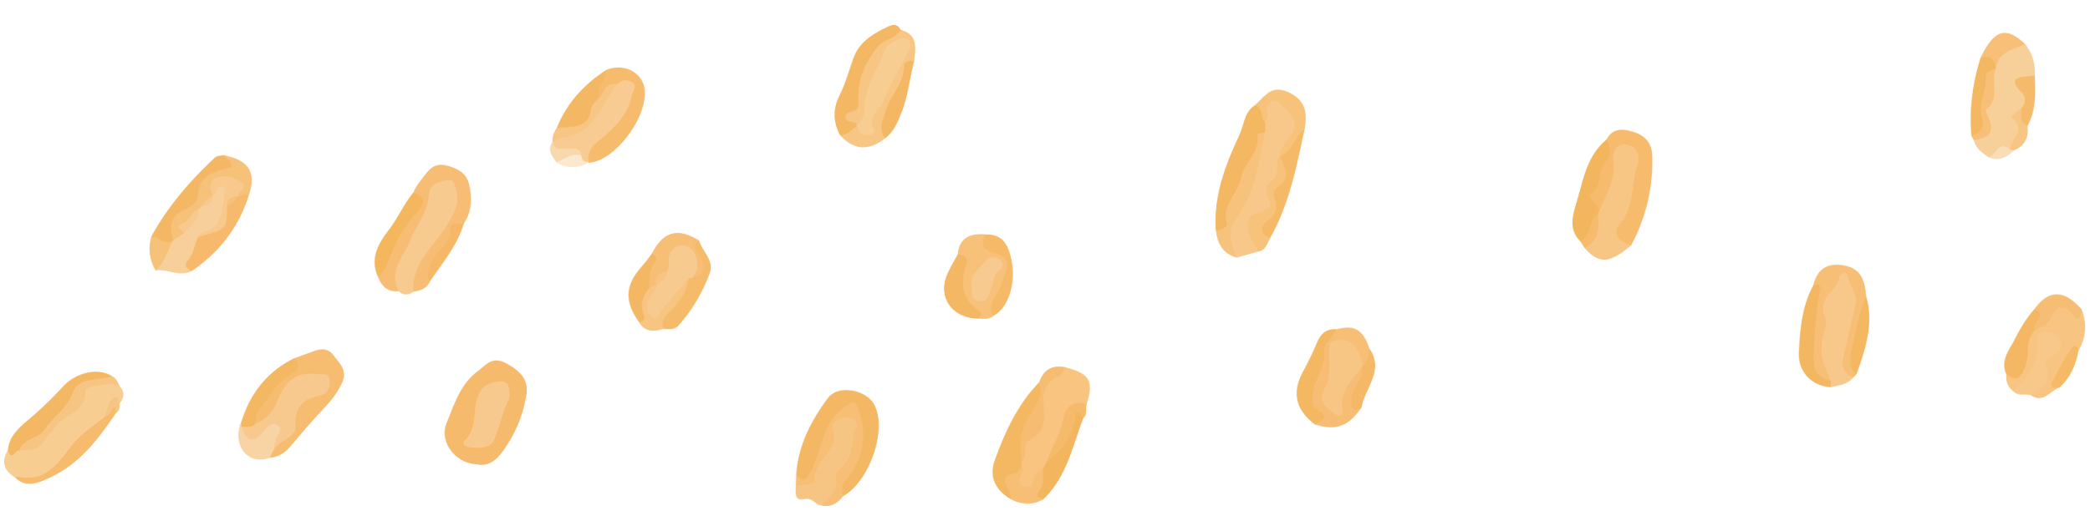
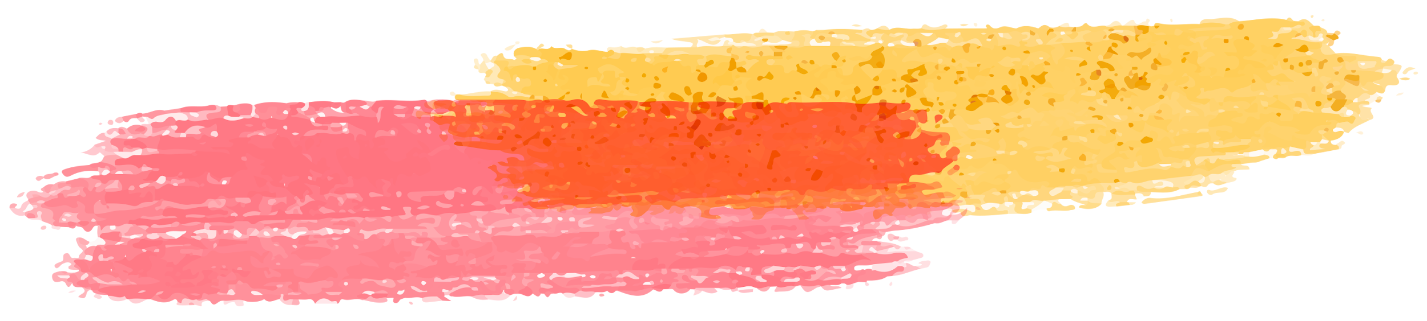
CHÀO CẢ LỚP!
CHÀO MỪNG CÁC EM ĐẾN VỚI BÀI HỌC MỚI!

Slide 2
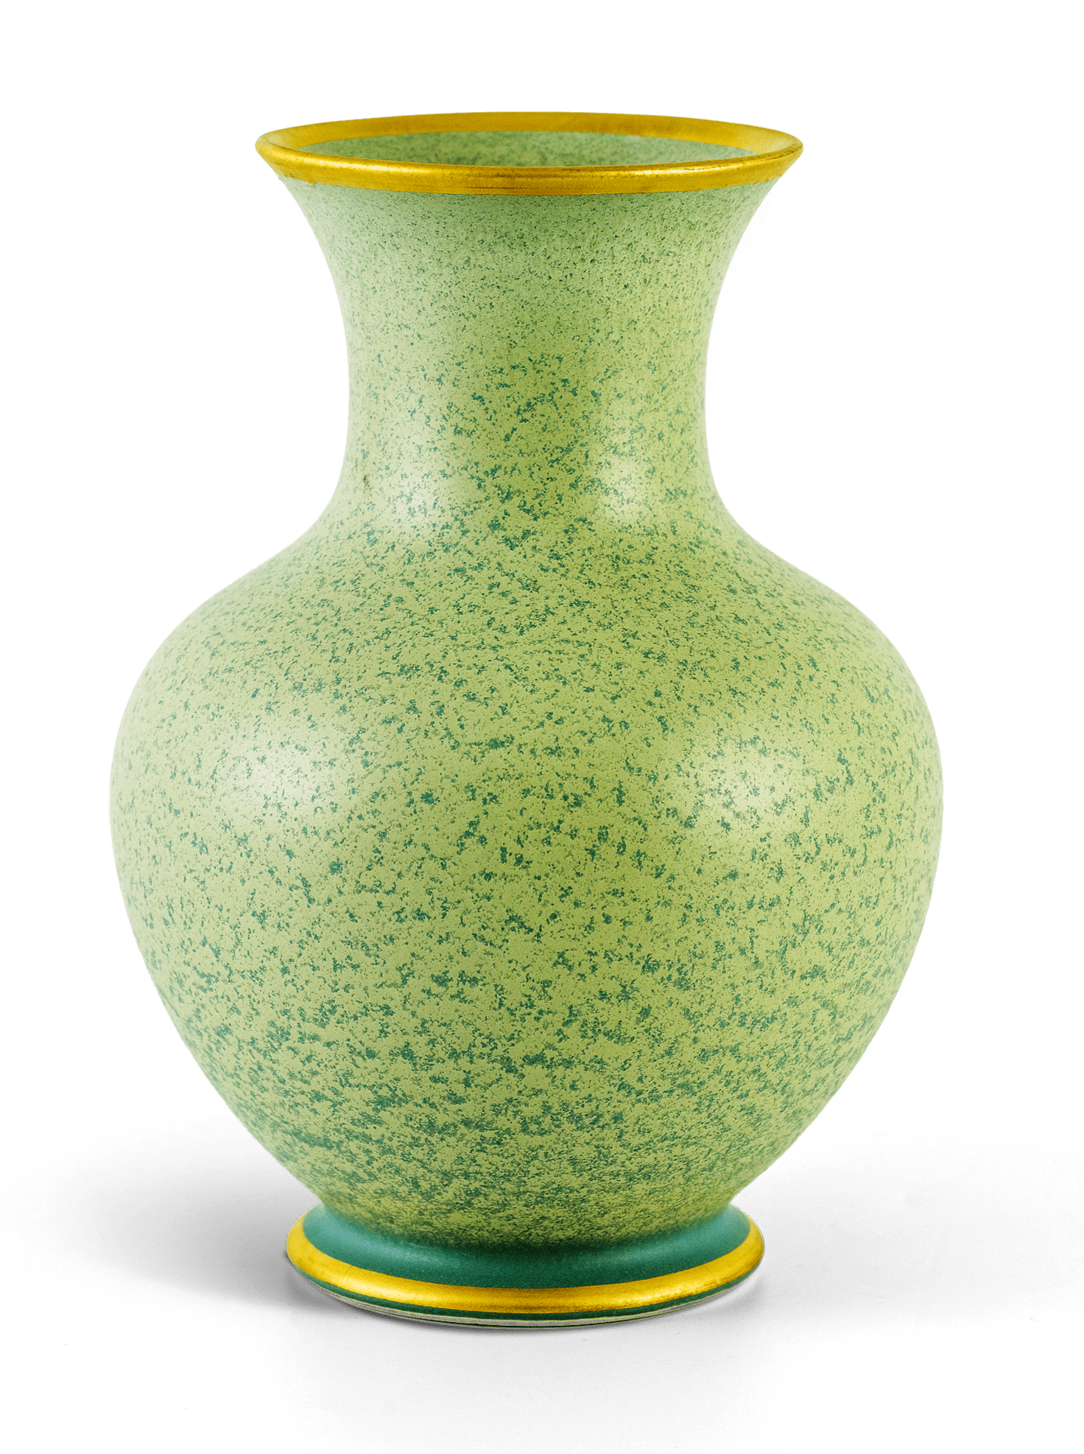
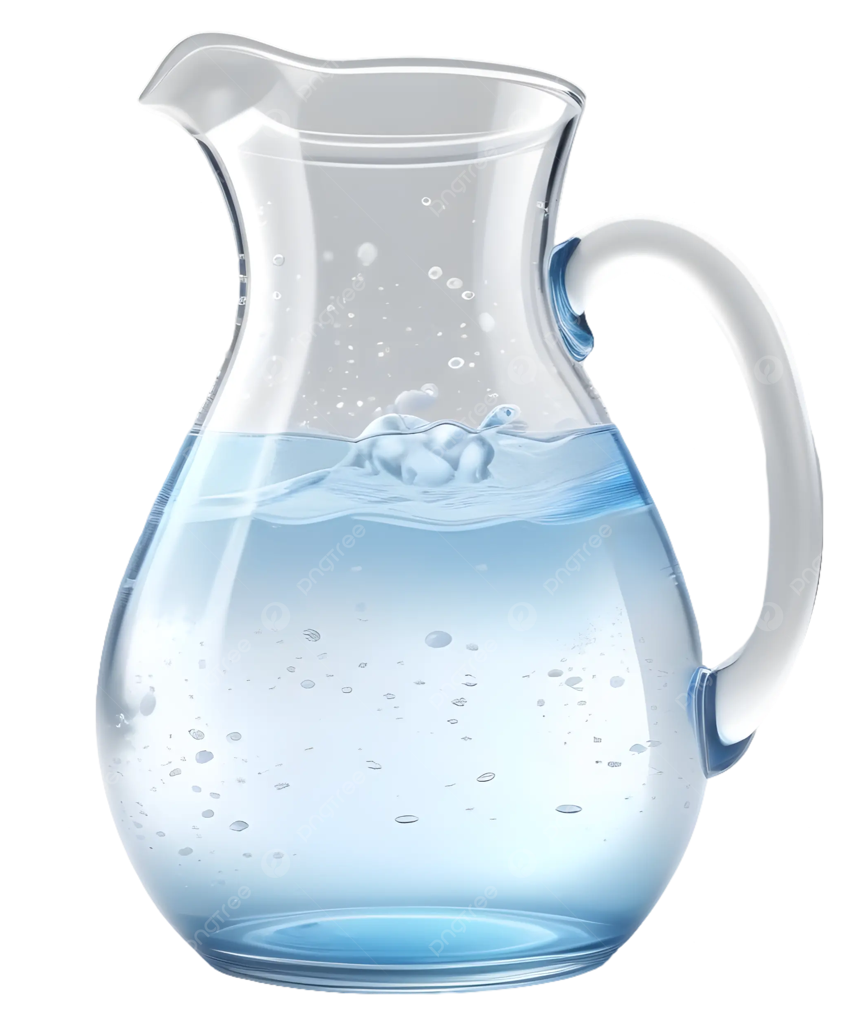
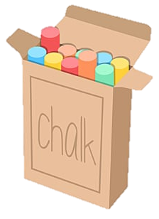

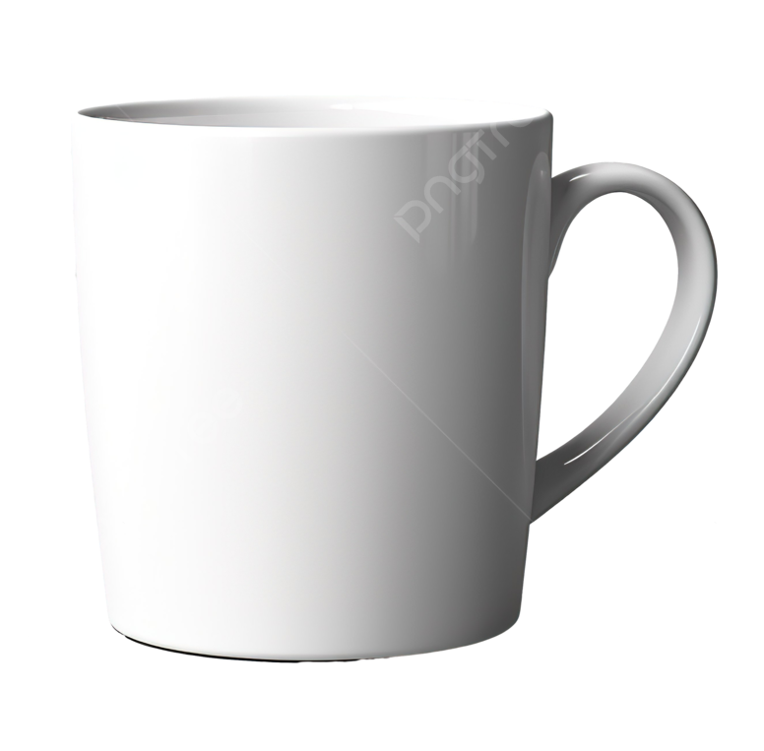
KHỞI ĐỘNG
Quan sát đồ vật trong lớp và cho biết
Đồ vật nào có khối trụ, khối cầu, khối hộp?
Đồ vật nào có màu đậm nhất, đồ vật nào có màu sáng nhất?
Lọ hoa
Cốc
Bình nước
Hộp phấn
Bảng

Slide 3
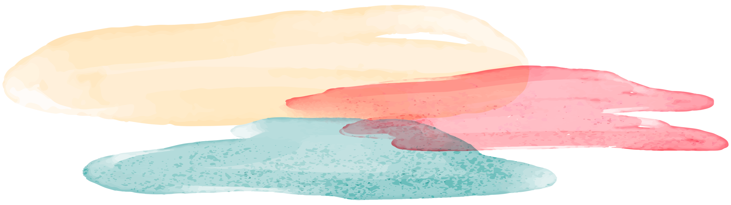
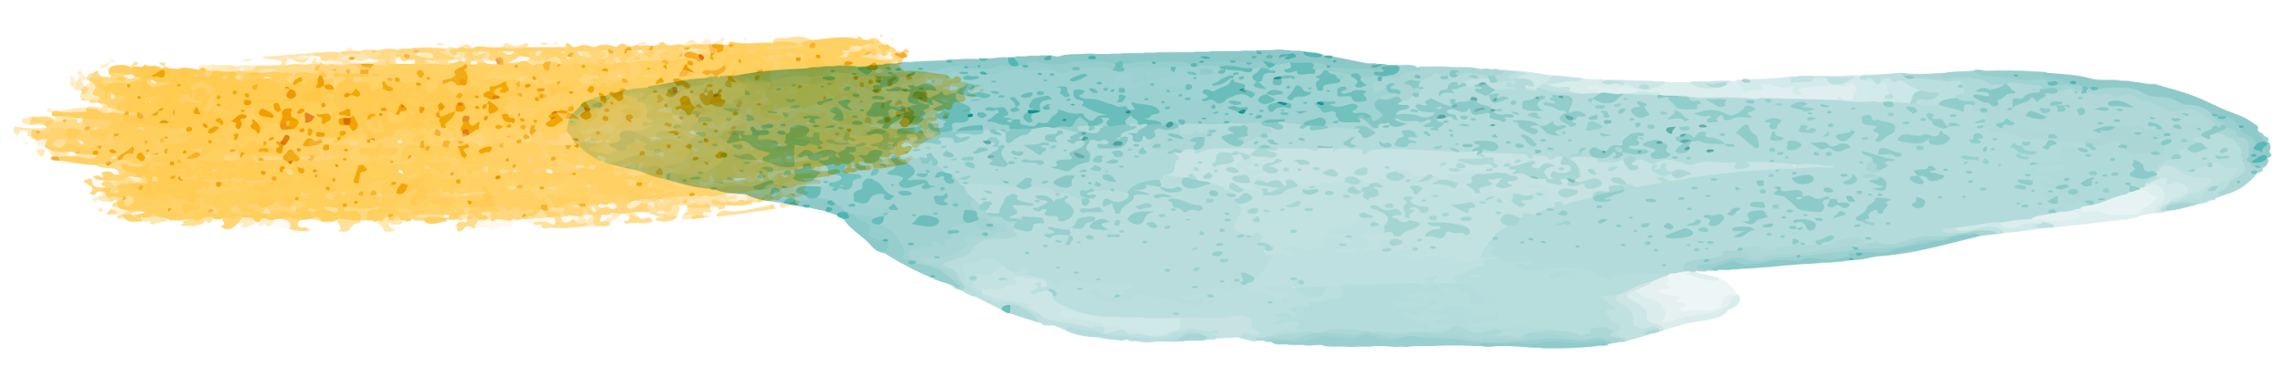
CHỦ ĐỀ: MĨ THUẬT CƠ BẢN
BÀI 1:
VẼ MẪU CÓ NHIỀU ĐỒ VẬT

Slide 4
NỘI DUNG BÀI HỌC
Quan sát và nhận thức
Thảo luận
01
02
03
04
Sáng tạo
Ứng dụng

Slide 5
01
QUAN SÁT
VÀ NHẬN THỨC

Slide 6
1.1. Quan sát một số bài vẽ mẫu
Quan sát hình ảnh trong SGK tr.3 và thảo luận
NHÓM 1
NHÓM 3
Các vật mẫu có dạng khối hình gì?
Ánh sáng chiếu vào vật mẫu làm thay đổi đậm nhạt của nó như thế nào?
NHÓM 2
NHÓM 4
So sánh tỉ lệ khung hình chung của nhóm mẫu và từng vật mẫu.
Mô tả đặc điểm bề mặt chất liệu của vật mẫu.

Slide 7
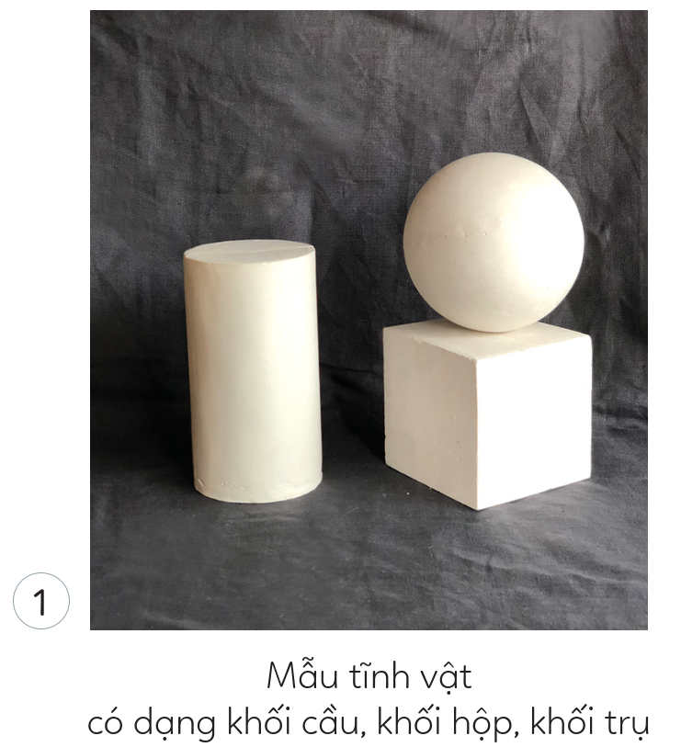
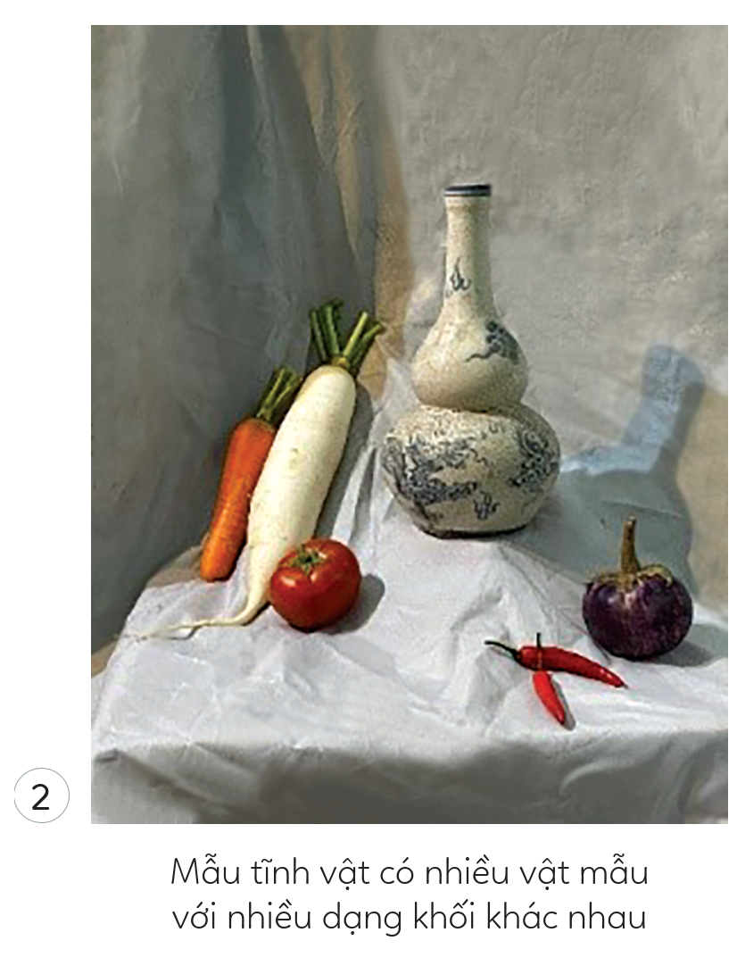
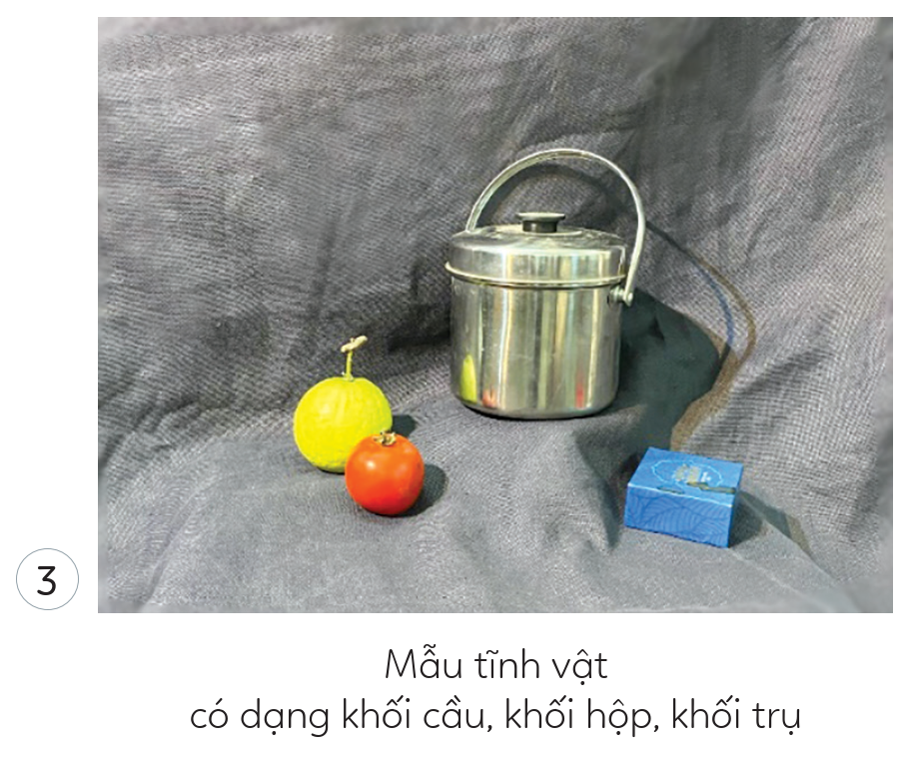
1.1. Quan sát một số bài vẽ mẫu
Quan sát hình ảnh trong SGK tr.3 và thảo luận

Slide 8

Bài vẽ nhiều vật mẫu dựa trên mẫu có sẵn, người vẽ lựa chọn vị trí quan sát để vẽ theo năng lực và cảm nhận của mình. Tùy theo chất liệu và màu sắc của vật mẫu, khi ánh sáng chiếu vào bề mặt mẫu sẽ làm thay đổi độ đậm, nhạt và tỉ lệ chênh lệch các vùng sáng, tối.
Ví dụ: kim loại bóng sẽ có vùng đậm và ánh sáng chênh lệch lớn hơn so với bề mặt thạch cao, giấy, củ, quả có màu trắng,... Cường độ ánh sáng chiếu càng mạnh thì tỉ lệ chênh lệch giữa vùng sáng và tối càng lớn.

Slide 9
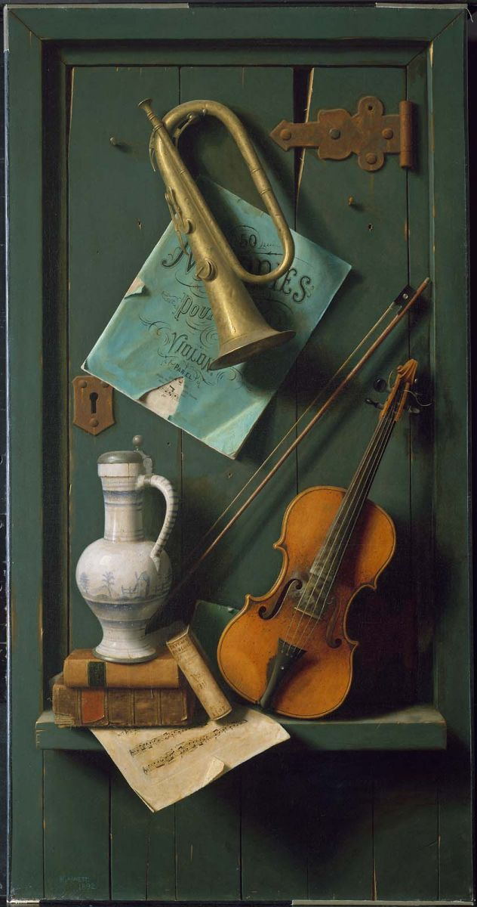
KẾT LUẬN
Các vật mẫu có dạng: khối trụ, khối lập phương, khối hộp chữ nhật, khối cầu, khối chóp.
Tỉ lệ khung hình chung của nhóm mẫu và từng vật mẫu: cân đối, hài hòa.
Ánh sáng chiếu vào vật mẫu: tạo ra độ nhậm, nhạt khác nhau trên bề mặt khối.
Đặc điểm bề mặt chất liệu của vật mẫu: nhẵn, gồ ghề, bóng, mờ hoặc các kết cấu đặc biệt.
Mẫu vật cũ (1982)
William Michael Harnett

Slide 10

1.2. Tìm hiểu cách vẽ tĩnh vật
Quan sát hình ảnh trong SGK tr.4 và thảo luận
+ Nhận xét về cách sắp xếp bố cục của hai bức vẽ.
+ Mô tả kích thước của các vật mẫu trong mỗi bức vẽ.
+ Nhận xét về tỉ lệ, độ đậm, nhạt của các vật mẫu trong mỗi bức vẽ.
THẢO LUẬN NHÓM ĐÔI

Slide 11
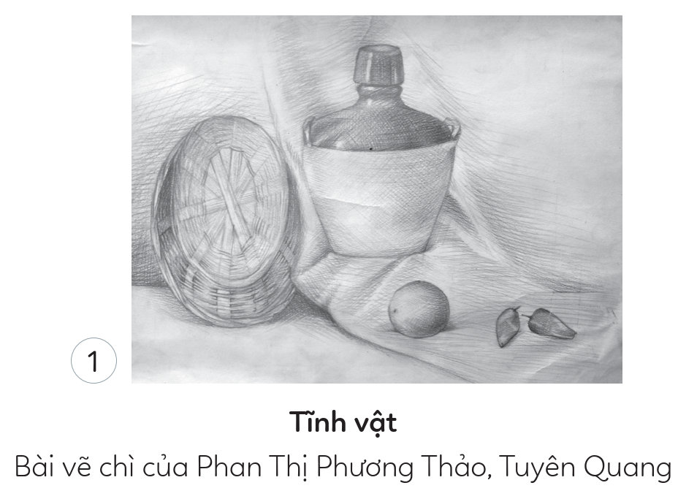
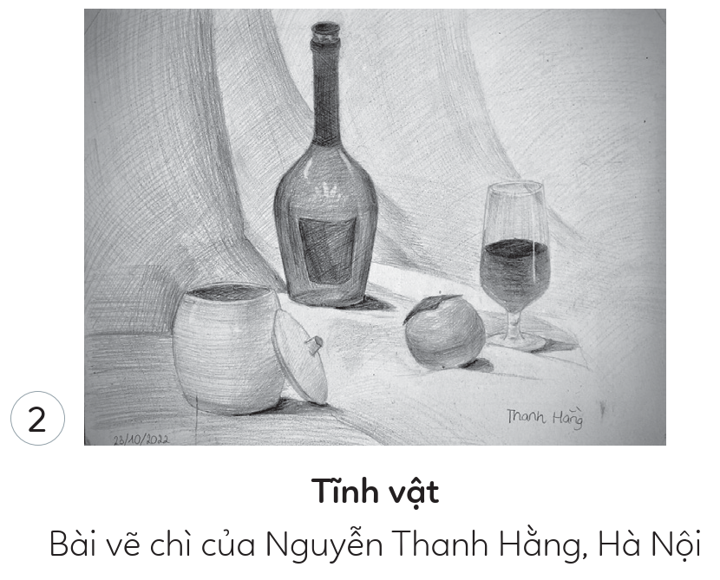
Quan sát hình ảnh trong SGK tr.4 và thảo luận

Slide 12
Cách sắp xếp bố cục:
- Hình 1: không gian vật mẫu hài hòa, có sự tương tác với nhau, tập trung vào chiếc rổ và bình.
- Hình 2: không gian vật mẫu hài hòa, có sự tương tác với nhau, các vật mẫu cân đối.
Kích thước của các vật mẫu:
- Hình 1: bất đối xứng.
- Hình 2: đối xứng.
Tỉ lệ, độ đậm, nhạt của các vật mẫu: hình 2 có độ đậm, nhạt hơn hình 1.

Slide 13
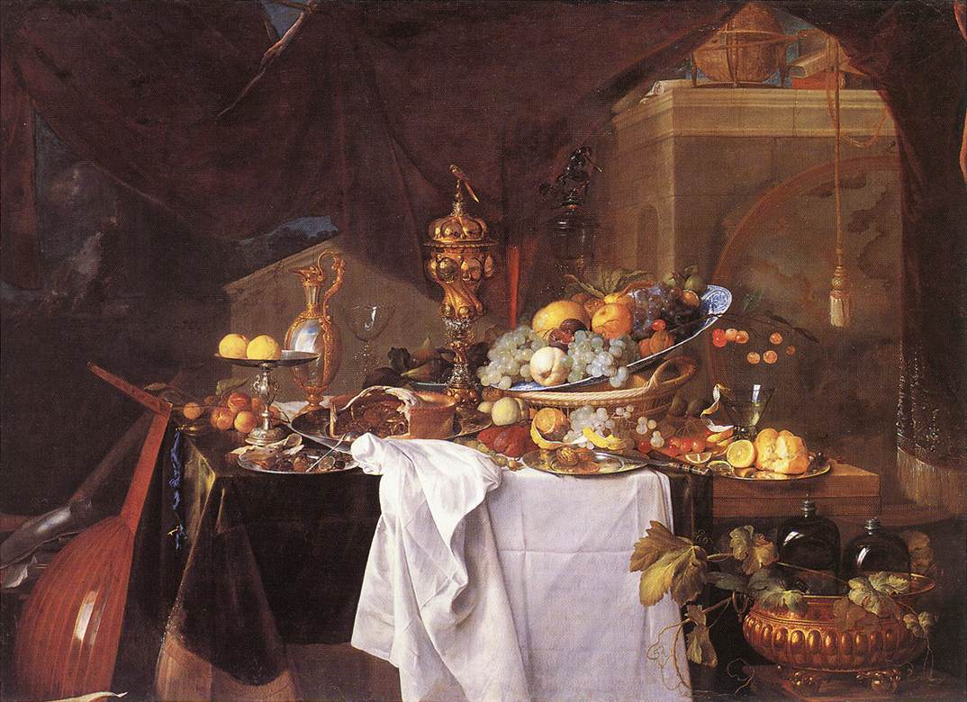
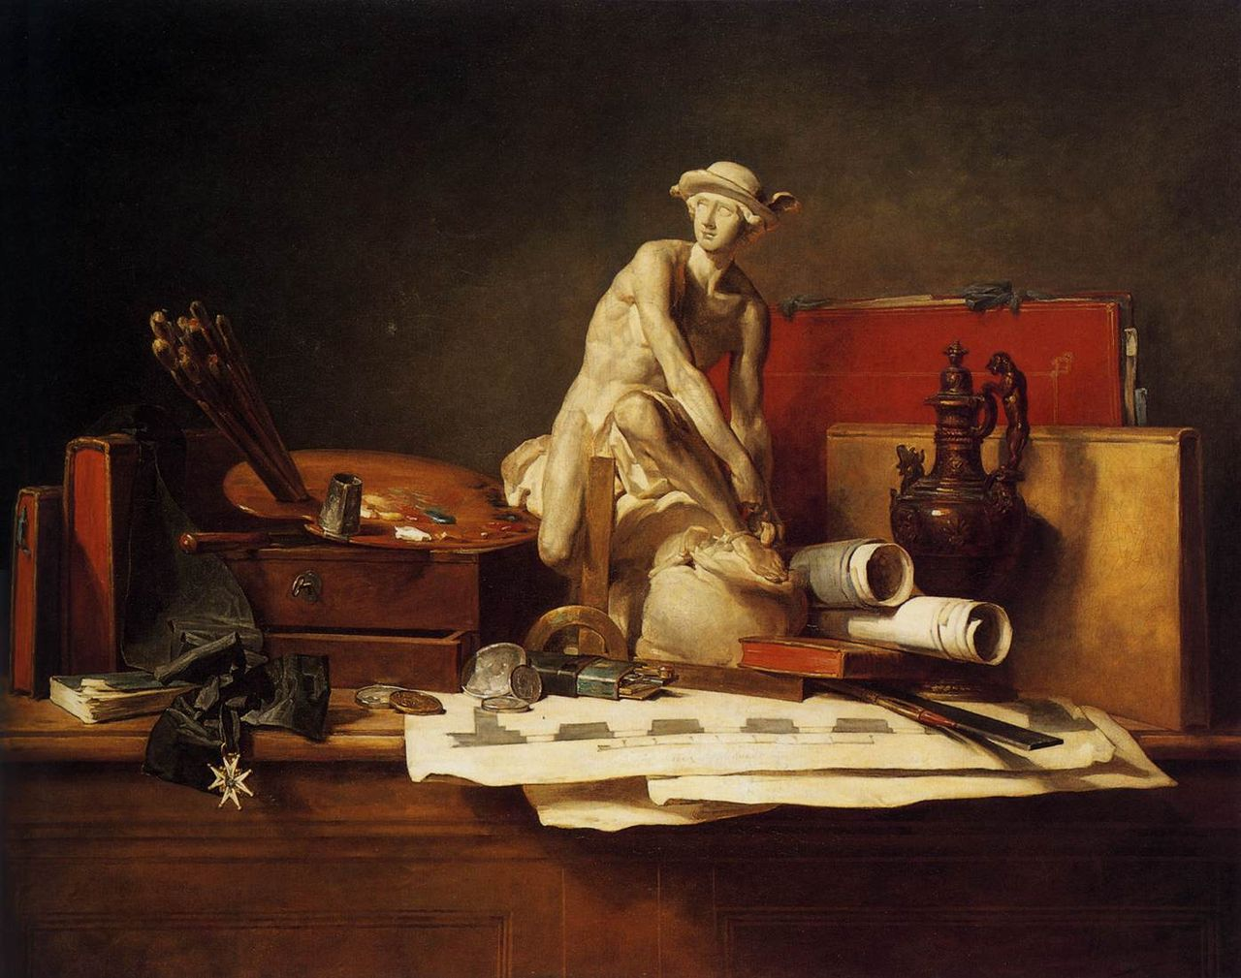
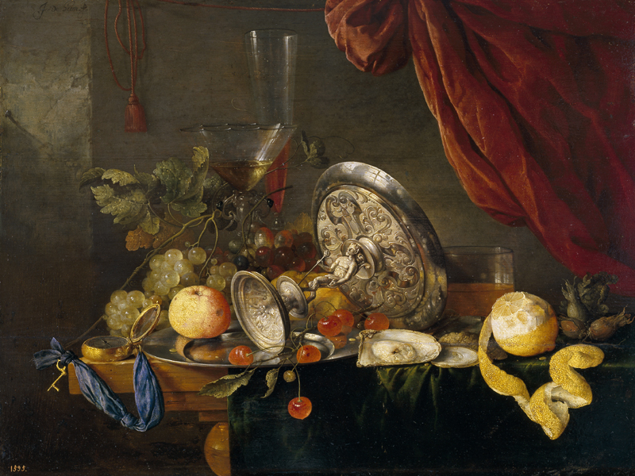
KẾT LUẬN
- Để vẽ được các vật mẫu phải dựa trên cấu tạo của hình, khối, sắp xếp bố cục và cách sử dụng bút chì, tẩy, que đo.
- Khối của vật mẫu không chỉ phụ thuộc vào ánh sáng mà còn phụ thuộc vào màu sắc cũng như chất liệu của vật mẫu.

Slide 14
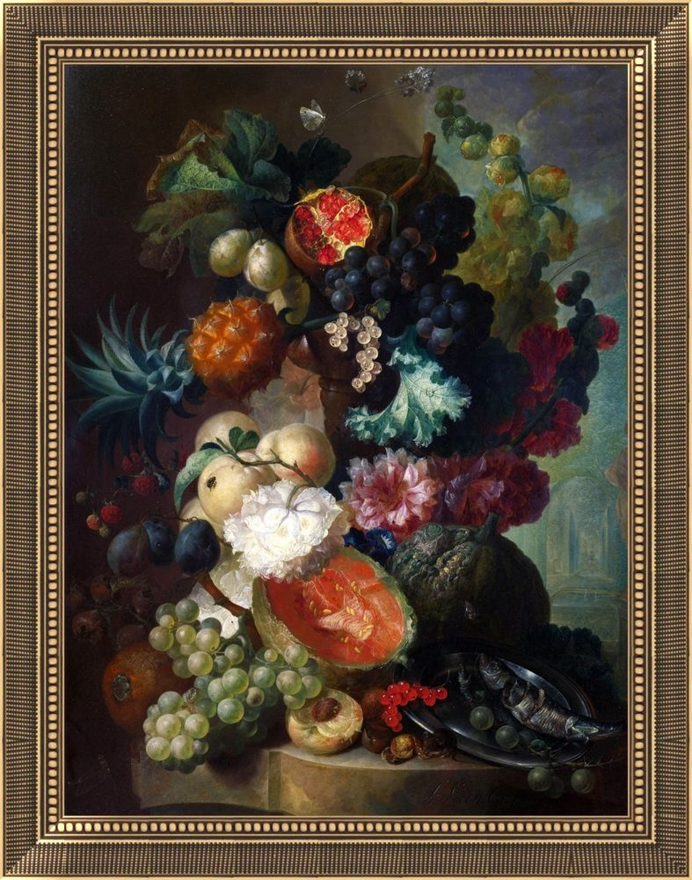
KẾT LUẬN
Không gian của vật mẫu gần hay xa, trước hay sau phụ thuộc vào cách diễn tả độ đậm, nhạt.
+ Vật mẫu ở gần thì đậm và rõ hơn.
+ Vật mẫu ở xa thì nhạt và mờ hơn.
Để bài vẽ thu hút, sử dụng điểm nhấn đậm hoặc nảy sáng (chọn điểm nhấn phù hợp trong bố cục bài vẽ).
Trái cây, hoa quả và cá
Jan van Os

Slide 15
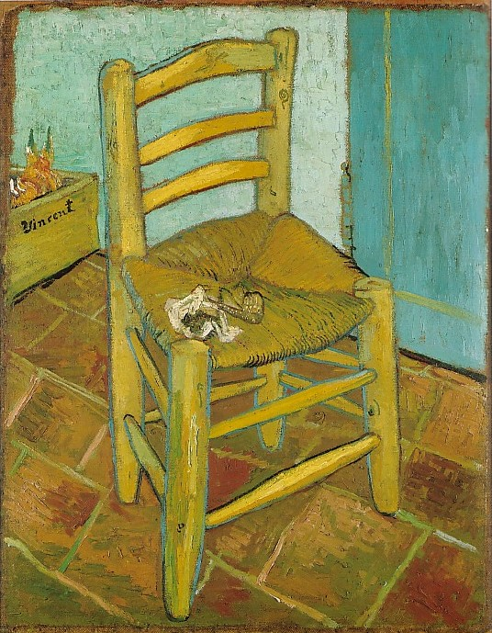
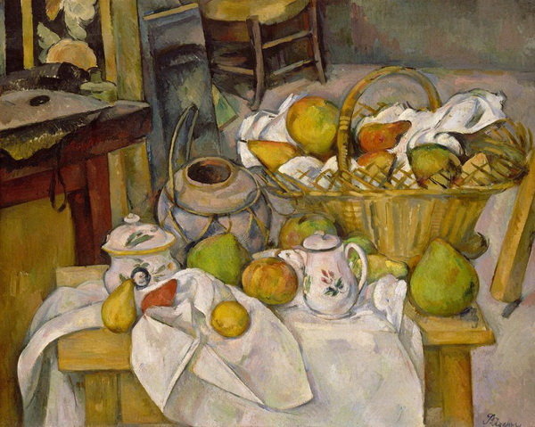
Van Gogh's Chair (1888)
Van Gogh
Kitchen Table (1890)
Paul Cezanne

Slide 16
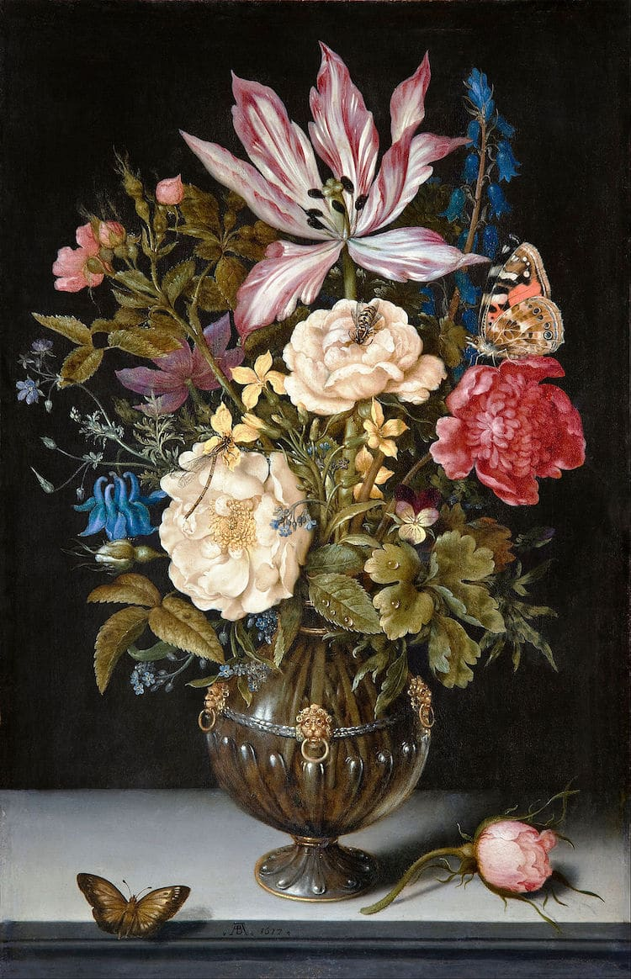
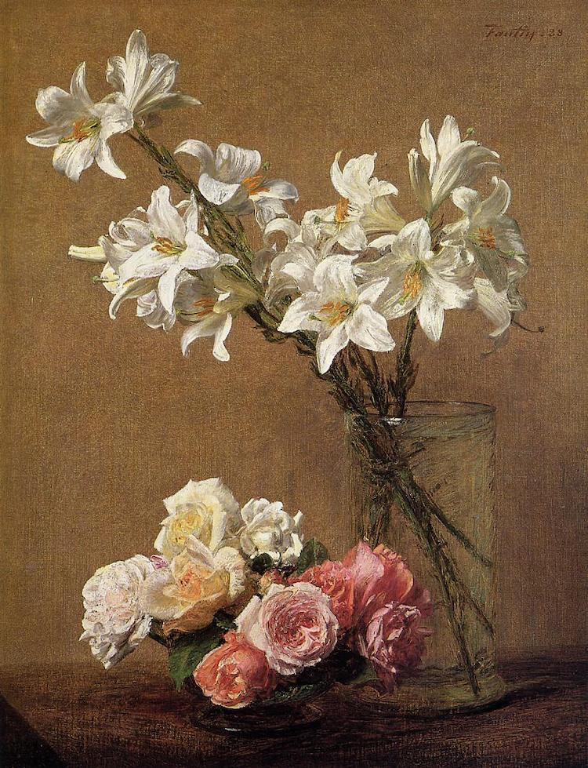
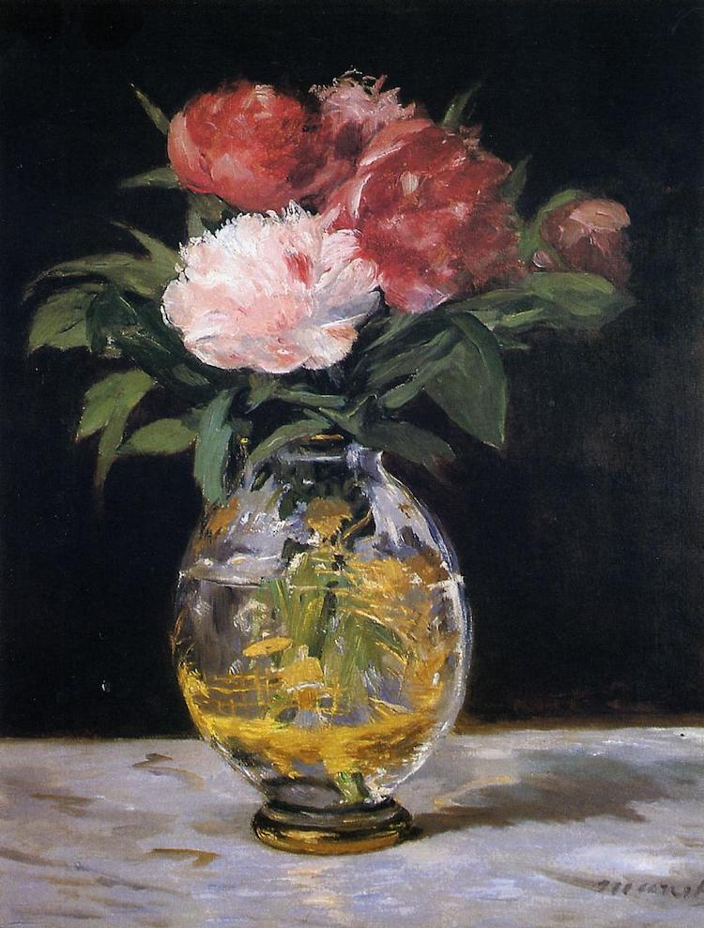
Still Life with Flowers (1617)
Ambrosius Bosschaert
Roses and Lilies (1888)
Henri Fantin-Latour
Bouquet of flowers (1882)
Edouard Manet

Slide 17
02
SÁNG TẠO

Slide 18
2.1. Tìm ý tưởng cho bài vẽ
Quan sát các bước tìm hiểu ý tưởng SGK tr.4
Trình bày ý tưởng cho bài vẽ.
Ước lượng tỉ lệ khung hình và kích thước chiều ngang, chiều dọc của vật mẫu.
Chọn góc
nhìn để vẽ.
Xác định bố cục bức vẽ.
1
2
3

Slide 19

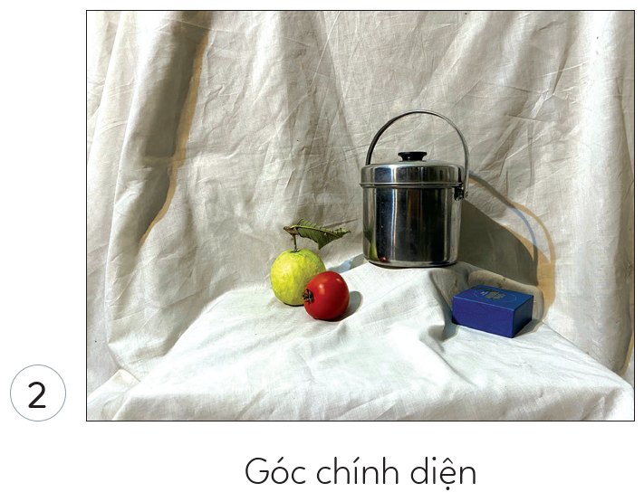

Các góc vẽ trong tranh tĩnh vật

Slide 20
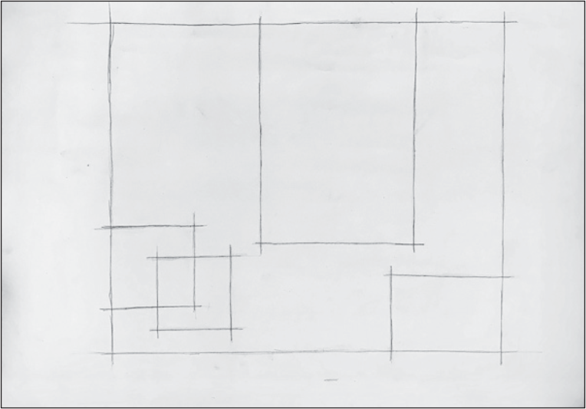
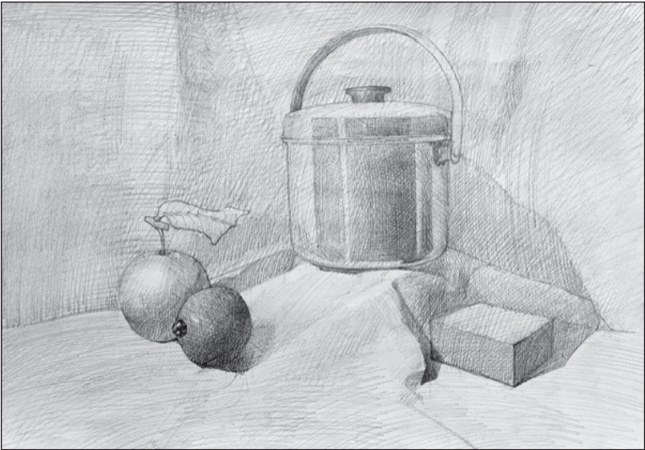
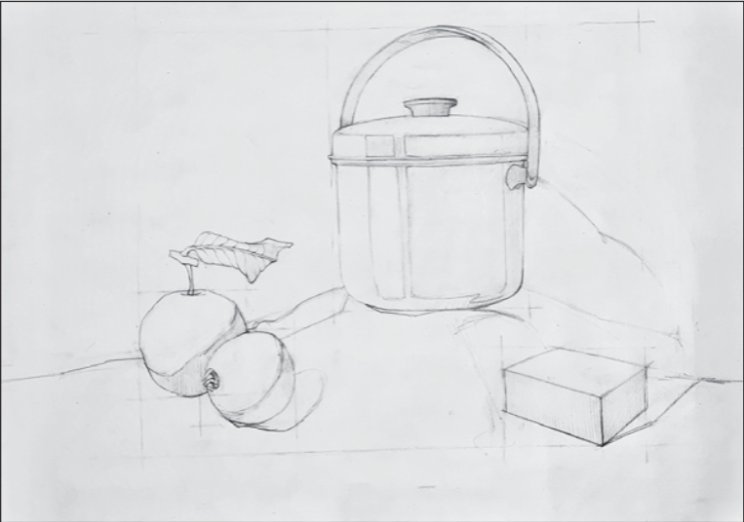
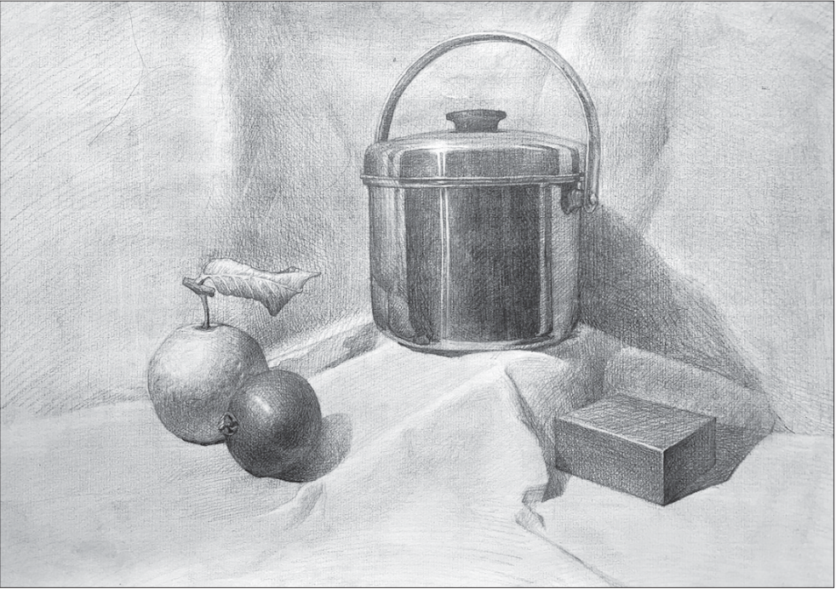
2.2. Các bước thực hành bài vẽ
Quan sát các bước thực hành bài vẽ SGK tr.5
Trình bày các bước thực hành bài vẽ.
1
3
2
4

Slide 21
2.2. Các bước thực hành bài vẽ
1
2
3
4
Vẽ phác khung hình chung và khung hình riêng của từng vật mẫu
Vẽ chi tiết
Vẽ đậm nhạt, bóng đổ và diễn tả chất của vật mẫu
Đẩy sâu chi tiết, tạo không gian, nhấn trọng tâm và hoàn thiện

Slide 22
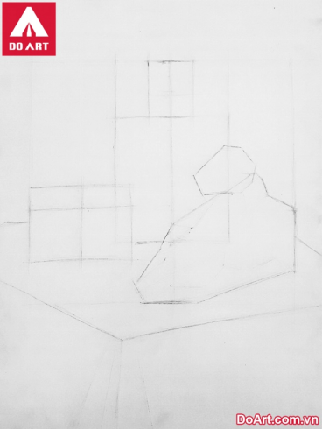
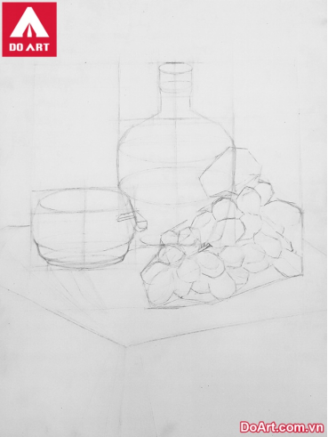
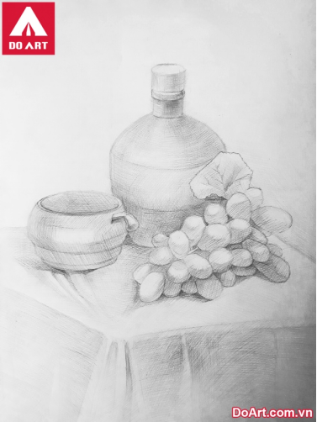
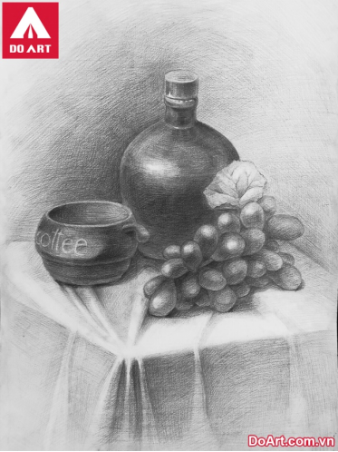
Quan sát các bước thực hành vẽ tĩnh vật khác
1
2
3
4
Vẽ cấu trúc của tĩnh vật
Vẽ phác hình
Lên đậm nhạt
Hoàn thiện

Slide 23
Quan sát các bước thực hành vẽ tĩnh vật khác
1
2
3
4
Sắp xếp bố cục
Phác thảo
Lên đậm nhạt
Hoàn thiện

Slide 24
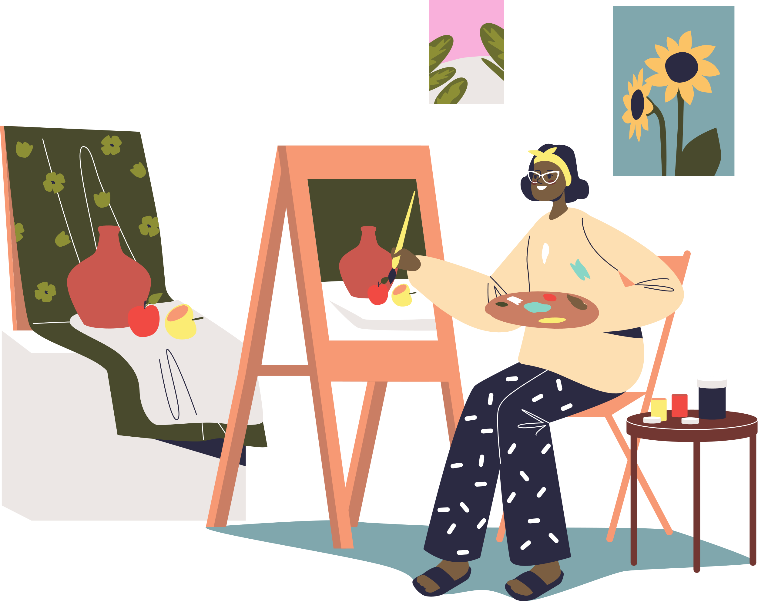
Hãy vẽ một nhóm mẫu có từ ba dạng khối cơ bản trở lên.

Slide 25
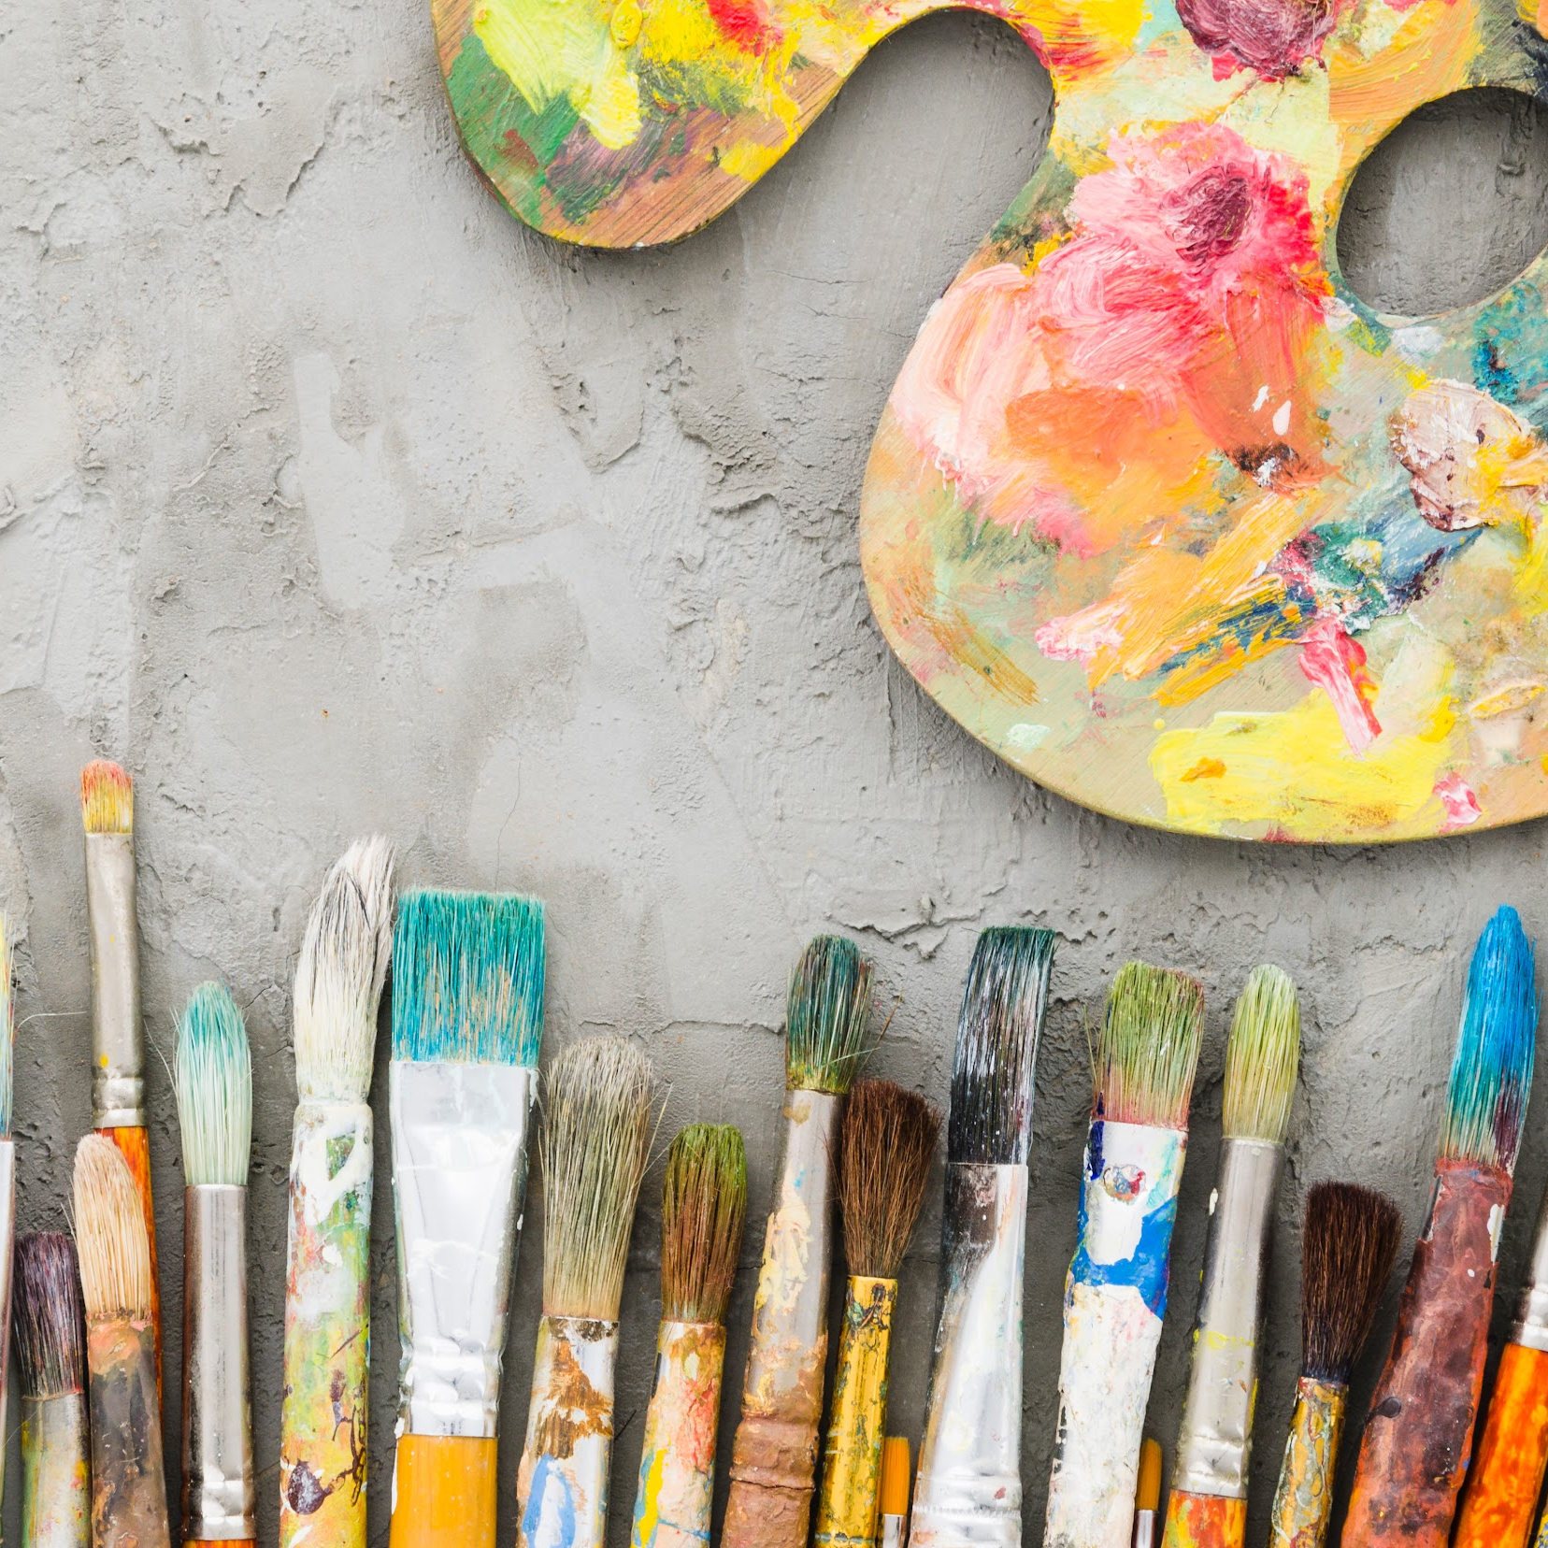
Yêu cầu
Bài vẽ bằng chất liệu chì trên giấy.
Bố cục bài vẽ cân đối trên khổ giấy.
Thể hiện được mối tương quan, tỉ lệ của các vật mẫu.
Mô phỏng được độ đậm, nhạt tương ứng với chất liệu và màu sắc của vật mẫu.

Slide 26
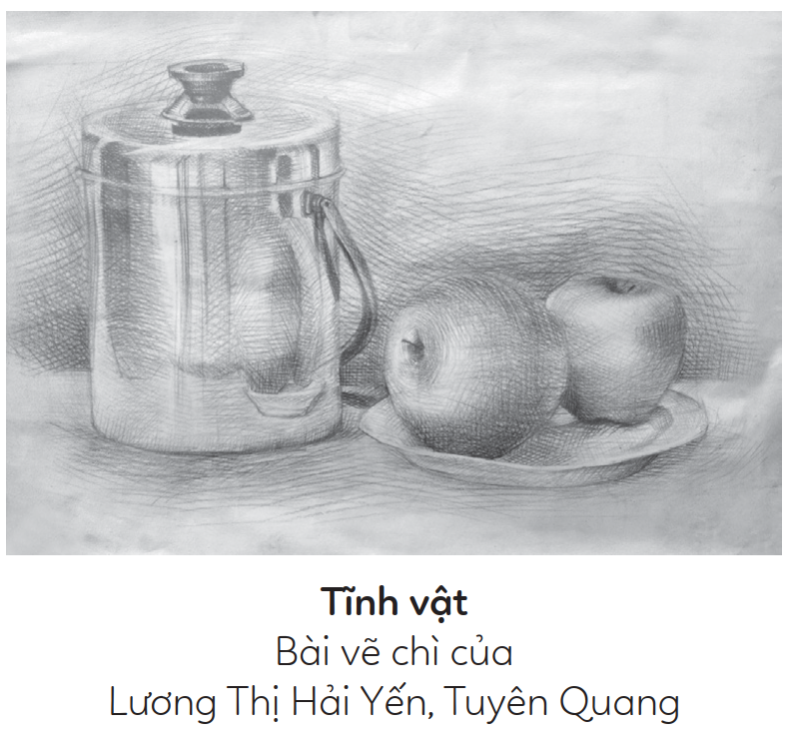
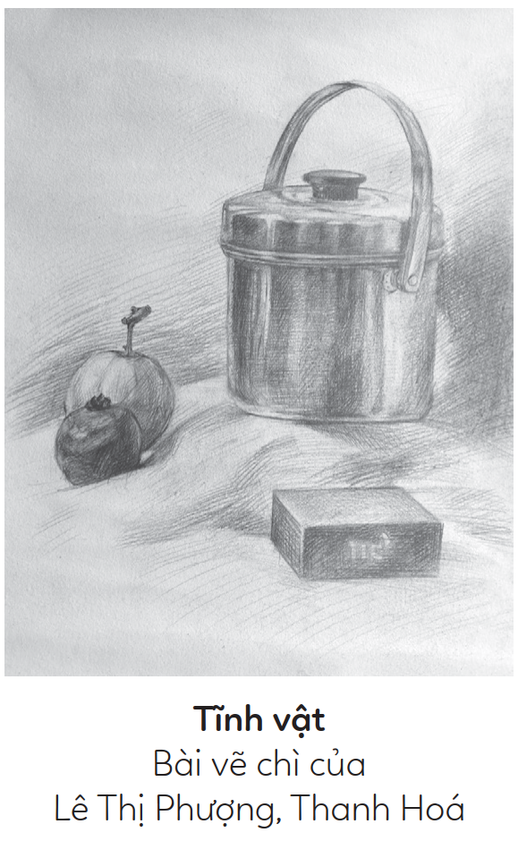
Tham khảo SPMT của học sinh

Slide 27
HƯỚNG DẪN VỀ NHÀ
Ôn lại kiến thức đã học: Vẽ mẫu có nhiều đồ vật.
Đọc và tìm hiểu trước nội dung Bài 2: Phù điêu chân dung phác mảng.

Slide 28
XIN CHÀO TẠM BIỆT VÀ HẸN GẶP LẠI!

